Slide 1
Turista

Slide 2
„Turista”
„Turista” ja taký návštevník, ktorý sa zdrží aspoň 24 hod. V danej krajine a cieľom cesty je strávenie voľného času, obchod, rodina, vyslanie alebo konferencia.
Výletník
Návštevník

Slide 3
„Turista”
spája
→ turistický dopyt a ponuku
→ uskotoční sa cestovanie
Apre turistický ruch má „turista” hlavnú postavu.
K tomu, aby turistický priemylsel mohol uspokojiť potreby, alebo aby mohol doplniť turistický dopyt, musí dobre poznať turistu.
Dopyt → spoznanie TURISTU

Slide 4
TYPIZOVANIE TURISTOV
Priemerný turista
Vo vývoji svetovej turistiky je najmenej informácií o samotnom tursitovi.
Existuje priemerný turista?
V štatistike sa spomína priemerný turista, ale defínicia tohto pojmu - a a skutočnosť zahŕňajúce tento pojem – je doteraz nedefinovaný.

Slide 5
Typizovanie podľa orientácie
Typizovanie na základe motivácie turistov.
Koľko mitivácií, toľko typov turistov.
Aké by boli typy turistov podľa atribútov?
Napr.: nakupujúci turista
Východná-Stredná Európa, Severná-Amerika, Ázia;
Mohla by byť národnosť orientačným bodom pri typizovaní turistov?
Aký je japonský turista?

Slide 6
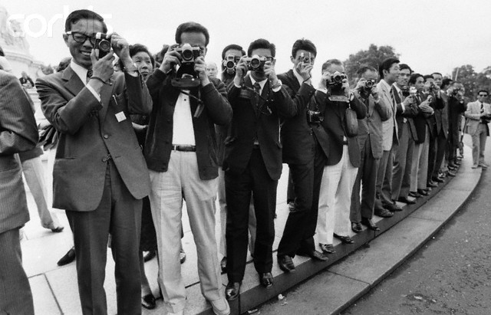
Stereotypy – neprinesú želaný výsledok.
Zvyky, tradície, kultúra.

Slide 7
Typizovanie na základe správania
Typizovanie turistov vychádzajúce, z psychických znakov, vytvorených v novom prostredí a s miestnou spoločnosťou.

Slide 8
Typizovanie na základe správanie
„Bublina prostredia” – je postavená na základe takého správania a rebríčka hodnôt, ktoré si turista prináša z domácej kultúry;
Typizovanie podľa Smitha:

Slide 9
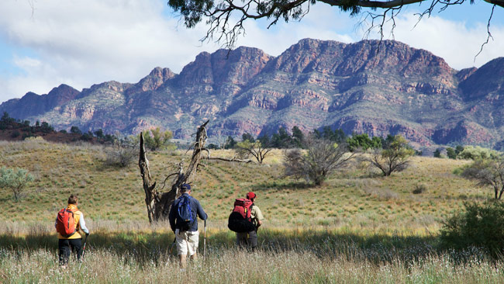
Typizovanie na základe správania
Turista „objaviteľ”– sú schopní sa prispôsobiť sa a vyhnúť sa mietsam neatraktívnym. Tento turista obchádza turistické getá.

Slide 10
Typizovanie na základe správania
ELITNÝ TURISTA – už precestoval takmer celý svet a vyhľadáva len egzotické destinácie.
Obávajú saže stretnú na svojej dovolenke príbuzných alebo kolegov.
OFF-BEAT TURISTA – snaží sa odkloniť od vyznačenej turistickej trasy, je samotár a snaží sa obchádzať ostatných turistov, je schopný sa prispôsobiť miestnym podmienkam, snaží sa využit miestne ubytovanie a poskytnuté služby.

Slide 11
Typizovanie na základe správania
Nie každodenný turista- či sa zúčastní na organizovanom programe, alebo si vyberie program podľa vlastnej vôle, - využíva miestne služby a svoj program je schopný dočasne zmeniť, aby sa dostal do bezprostrednej bliízkosti miestnej kultúry.
Skoro masový turista – tí turisti, ktorí cestujú do sú dobre vystavanej destinácie, ale ešte to nie dominantná cieľová destinácia.

Slide 12
Typizovanie na základe správania
Masový turista – takí turista, kotrého od charterového turistu oddeľuje iba vlások, očakáva, aby mal služby k dispozícii a má ešte energiu venovať sa aj miestnym hodnotám.
Charterový turista- jemu je geografická poloha nepodtsatná, on sa venuje iba ničnerobemniu a oddychu na pláži.

Slide 13
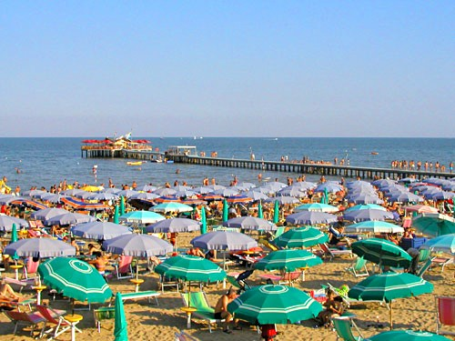

Slide 14
Turistické správanie
Pod pojmom turistická etika :
Rozumieme turistami vykonávaný sled činností v čase a priestore, v danej detinácii, ako aj interaktívna komunikácia s miestnymi komunitami.
Turistické správanie je špecifické vzhľadom na skupiny.
Čo robí turista? Je potrebný hlbší a podrobnejší rozbor.

Slide 15
Turistické správanie
Vnímanie , komunikácia a utvorenie mienky na, určenie počtu, rozmiestnenia, vykonávania činností v čase a priestore, musí tvoriť element skúmajúci turistické správanie.

Slide 16
Turistické správanie
Aktivity turistu:
- Aktivity turistu určuje hlavne motivácia turistu.
Účastník konferencie, je väčšinu svojho pobytu na konferencii alebo ku konferencii sa vzťahujúcej akcii.

Slide 17
Konferenciaturizmus helyszíne

Slide 18
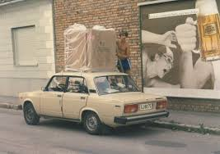
Nakupujúci turista sa zameriava výlučne na maloobchodné veľkoobchodné centrá, alebo maximálne využije služby pre osobnú potrebu.
Prvotná motivácia → druhotná motivácia
Aj rôzne iné faktory majú vplyv na turistické správanie.

Slide 19
Výdavky turistu
Príjmy turismu-orientovaná priemylelný odbor.
Správanie turistu ovplyvňuje aj vyška výdavkov a ich štruktúra.
Výdavky turistov možeme rozdeliť do 4 základných skupín:
Výdavky na cestovanie;
Výdavky na ubytovanie;
Výdavky na atrakcie;
Výdavkyna nákup.

Slide 20
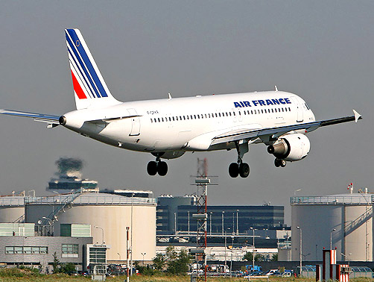
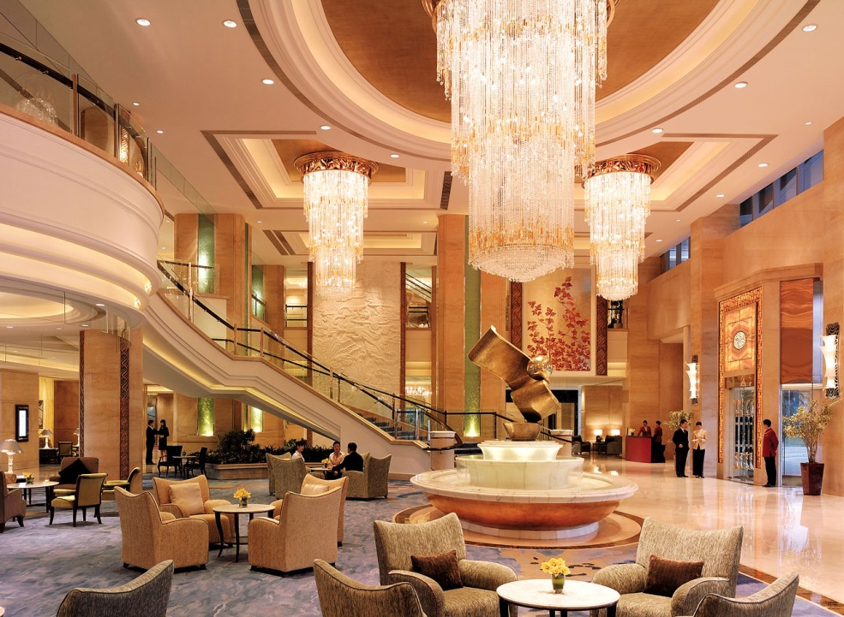
Výdavky turistu
Výdavky na cestovanie
Výdavky na ubytovanie k

Slide 21
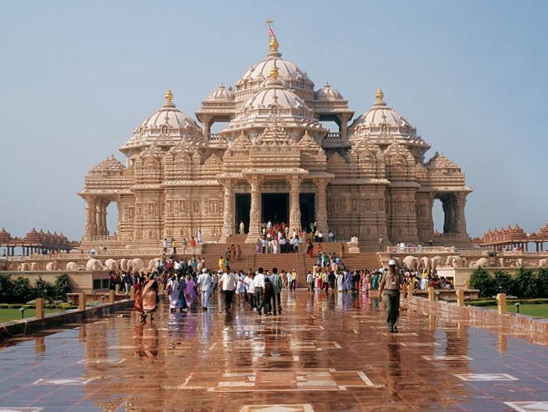
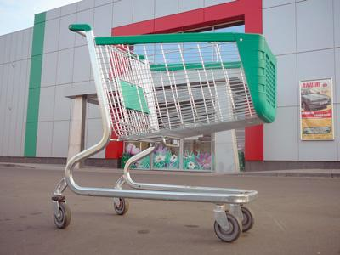
Výdavky turistu
Výdavky na atrakcie
Výdavky na nákup

Slide 22
Turistické správanie v zhľadom na čas a priestor
Aké veľké územie využíva turista pri svojej návšteve???
Je dôležité vedieť, aké cesty využíva turista, aké časti miest navštevuje, čo navštívi na základe prvotnej motivácie.
Z hľadiska turistickej koncentrácie to vedie k vytvoreniu geta.

Slide 23
Turistické správanie v zhľadom na čas a priestor
Tí ktorí majú rozhodcovské kompetencie, musia dbať na t, aby turisti využivali pri návšteve čím širší priestor.
výdavky
Turistické správanie / časové hľadisko:
Dĺžka pobytu;
Ročné obdobie;
Pravidelnosť návštevy daného turistu.

Slide 24
Turistické správanie ovplyvňujúce faktory:
Turistické správanie vyplýva v prvom rade z cieľovej destinácie;
V druhom rade z osobnosti turistu, kulturneho a existenčného zázemia, zamerania.
Od informácií získaných o destinácii, vecné poznatky.
Existenčná situácia, otvorenosť.

Slide 25
Stereotypy a postoje v turistickom správaní
Strereotypy a postoje vo veľkej miere ovplyvňujú úspešnú interaktívnu komunikáciu a prijatie do navštívenej komunity.
Ušetríme energiu vy naloženú na zoznamovanie.
Poznávacím znakom stereotypov je rýchla orientácia, uspokojenie povrchných potrieb.
Stereotyp – „čo si o nich myslíme”

Slide 26
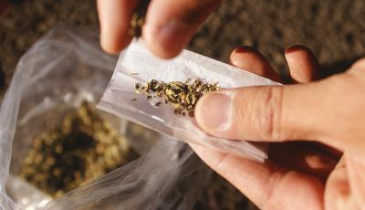
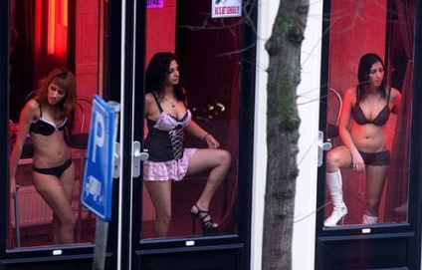
Holandsko Komu, čo príde na rozum :

Slide 27
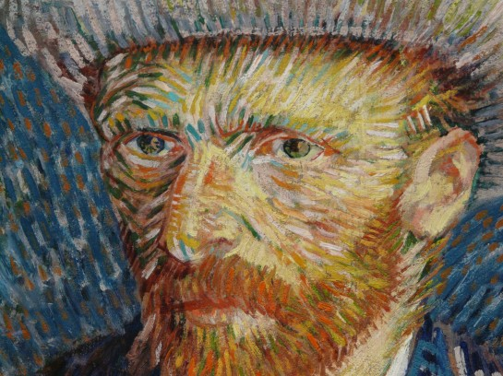
Holandsko Komu, čo príde na rozum:
Vincent van Gogh

Slide 28
Stereotypy a postoje v turistickom správaní
Postoj– „ako sa k nemu správame”
Postoj je v podstate k turistickému správaniu sa pridružené v súvislosti s osobnostnými charakteristikami subjektov iných sociálno psychologických postojov.
A turisztikai magatartásnak a turista személyiségjegyeihez kötődő másik szociálpszichológiai tárgyú lényegi összetevője az attitűd.
Postoje ľudí odzrkadľujú ich obklopujúce, sociálne a svetové postoje, zameranie sa na určité hodnoty, postoje.
Az emberek attitűdjei az őket körülvevő, társadalmilag meghatározott világ dolgaival kapcsolatos, valamely értékítéleten alapuló beállítódást, hozzáállást tükröznek.

Slide 29
Cestovné zvyklosti
Turistické správanie
→ skúma v danej destinácii vykonávané činnosti;
→ na území destinácie.
Pri zisťovaní cestovných zvyklostí → z hľadiska destinácie je potenciálna cieľová skupina / küldőterület skúma cestovacie zvyklosti
obyvateľov;
→ v mieste bydliska turistu

Slide 30
Cestovné zvyklosti
Informácie vzťahujúce sa na cestovné zvyklosti, sú oveľa viac predpokladateľnejšie ako pri cestovných zvyklostiach.
Cestovné zvyky → prieskum trhu, prognóza, rozvoj destinácie.
Skúmanie cestovných návykov zahŕňa väčšie územia ( regióny a štáty);
Alebo skupiny jednotlivcov (doktorov, vrcholových športovcov).

Slide 31
Cestovné zvyklosti
Cestovné trendy zastupujú abstraktnú rovinu cestovných zvyklostí → pokiaľ ide o našu budúcnosť(sú vzaté do úvahy mnohé sociálne a hospodárske aspekty) a určujú aspoň na (2-5 rokov) vzťahujúce sa plány.
Základy turistického rozvoja.
Cestovné zvyklosti „CESTOVANIE”?!.
Koľko percent účastnených sa nezúčastní na rokovacích procesoch.

Slide 32
Cestovné zvyklosti
V príprade cestovných zvyklostí zodpovedané základné otázky:
Smer cesty (vnútrozemie, zahraničie),
destinácia (štát, región, mesto),
Spôsob dopravy (tam - späť, hviezdna túra, okružná cesta),
Spôsob realizácie cestovania (súkromná, organizovaná);

Slide 33
Cestovné zvyklosti
Účastníci cesty (jednotlivec, alebo rodina),
Využité služby (ubytovanie, obsluha),
Spôsob dopravy (letecká, železničná,cestná, vodná),
motivácia.
Skupina / pre región charakteristické otázky.

Slide 34
Ľudské atribúty turistických trendov
Sociálne, hospodárske, politcké zmeny majú značný vplyv na cestovné zyklosti → okolité sféry.
Pri plánovaní ich treby brať do úvahy. / chyba.
Dnešný turista je veľmi pripravený;
Európsky turizmus dnes viac ovplyvňuje dopyt turistov, ako vlastná ponuka.

Slide 35
Ľudské atribúty turistických trendov
Všetko to vyžaduje, silnú orientáciu na využívanie služieb.
Pri charakterizovaní turistických trendov sa kladie čoraz väčší dôraz na spotrebiteľa, ktorý svoje rozhodnutia priniese po zvážení ponúkaných výziev.

Slide 36
Kameňom úrazu pri dopyte je demografia
Z demografického hľadiska dve najdôležitejšie :
Vekové zloženie
Rodinný stav
Už aj krátkodobo majú vplyv na vývoj národného turistického trhu.

Slide 37
Kameňom úrazu pri dopyte je demografia
Zostranutie → teoreticky, by mohlo oživiť dopyt po niektorom turistickom produkte
CESTOVNÉ SKÚSENOSTI, VOĽNÝ ČAS, ZDRAVIE;
Posun ponuky → zdravotný turizmus, kultúrny turizmus a turizmus dedictva.

Slide 38
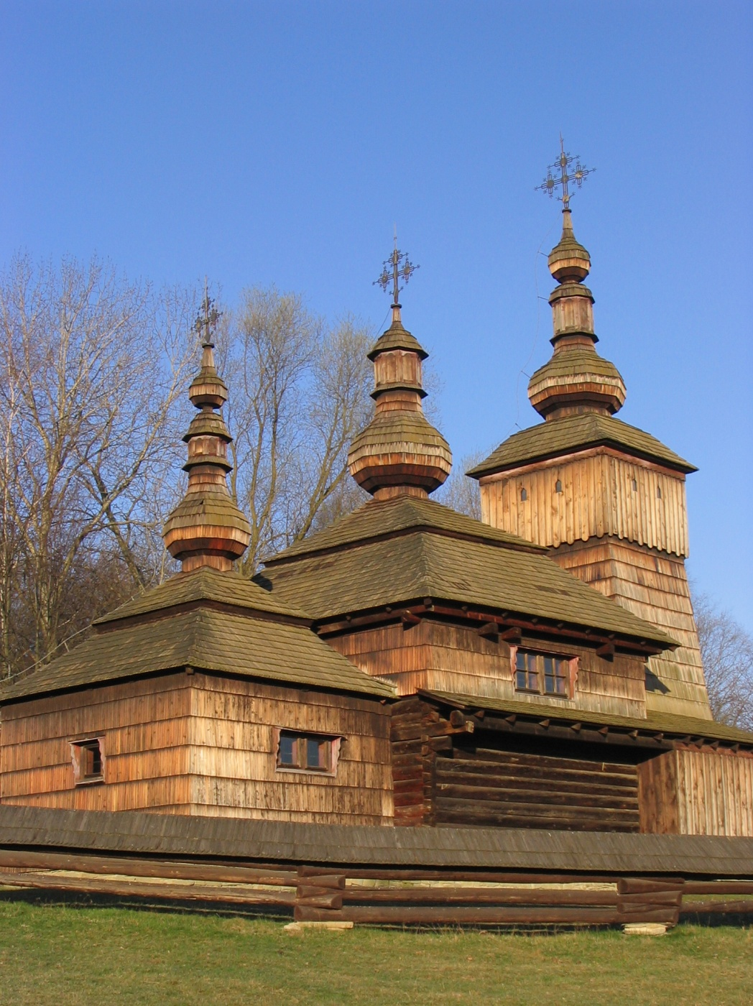
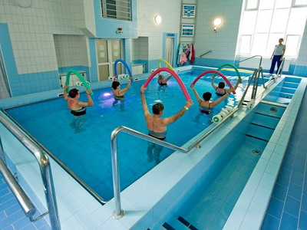
Kameňom úrazu pri dopyte je demografia
Kulturálny a turzimus dedičstva
Zdravotný turizmus

Slide 39
Kameňom úrazu pri dopyte je demografia
Mladšie generácie
Nie Európa je stredobodom diania
→ smerodatný je dopyt mládeže z ázijského kontinentu.
demografické zvyklosti čínskej a indickej spoločnosti – počet obyvateľov,pôrodnosť, tendencie;

Slide 40
Kameňom úrazu pri dopyte je demografia
Vývoj medzinárodného turistického trhu;
Cestovanie vo voľnom čase;
Odkladanie založenia rodiny, single- štýl života;
Globálne atribúty, „zemské” pomery:
Návšteva rodiny, priateľov (VFR-turizmus) je čoraz viac dôležitejšou motiváciou.

Slide 41
A KIMŰVELT TURISTA
Zlepšenie ukazovateľov vzdelanosti.
predtým → analfabetizmus;
dnes → funkcionálny analfabetizmus môže znamenať problém;
Zvyšuje sa počet informácií prichádzajúcich z médií, internetu, odbornej literatúry, ktoré musíme prijať, musíme spracovať a využiť v čo najlepší prospech nášho šťastia.
Znalosť jazyka, učenie sa jazyka, učenie sa.

Slide 42
REDUKCIA RIZÍK
Človek sa od prírody snaží o sebazachovanie.
Vyvaruje sa návštevy nebezpečných miest.
V turizme sa objavujúci návštevníci sa snažia čoraz častejšie vyvarovať „pasciam” prevádzkovateľov .

Slide 43
REDUKCIA RIZÍK
TESTI ÉPSÉG, FINANČNÉ RIZIKO, NEGATÍVNY ZÁŽITOK
Zváženie možností → médiá:
povodne, choroby, zemetrasenia, silné vetry, bombové útoky, smrteľné dopravné nehody,podvody, zneužitie moci.

Slide 44
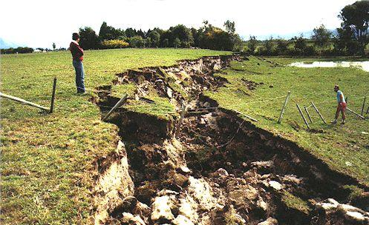
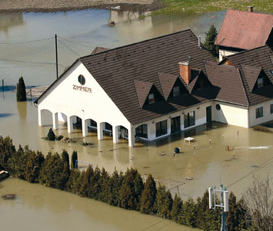
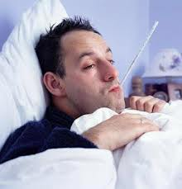

Slide 45
ĎAKUJEM ZA POZORNOSŤ!

